Slide 1
Управление муниципальными финансами
По муниципальной программе муниципального образования город Минусинск «Управление муниципальными финансами»
расходы исполнены в сумме 29 490,54тыс. рублей или 99,7% от уточненной бюджетной росписи (29 584,93 тыс. рублей)

Slide 2
Бюджетные ассигнования на реализацию Программы распределены следующим образом:
№ | Наименование ГРБС | Раздел, подраздел | Объем бюджетных ассигнований (тыс. рублей) |  | Процент исполнения
 |  |  | 2016
 |  |  | план | факт
1 | Финансовое управление администрации города Минусинска | 01 06 | 8 710,14 | 8 615,74 | 98,9%
2 | МКУ «Управление муниципальных закупок» | 01 13 | 3 923,29 | 3 923,29 | 100,0%
2 | МКУ «Централизованная бухгалтерия» | 01 13 | 16 951,51 | 16 951,51 | 100,0%
 | Всего: |  | 29 584,93 | 29 490,54 | 99,7%

Slide 3



При реализации данной подпрограммы были достигнуты следующие результаты:
При реализации данной подпрограммы были достигнуты следующие результаты:
Показатели | Единица измерения | 2016
 |  | план | факт
доля расходов городского бюджета, формируемых в рамках муниципальных программ муниципального образования город Минусинск | % | не менее 95% | 97,1%
обеспечение исполнения расходных обязательств муниципального образования город Минусинск (без безвозмездных поступлений) | % | не менее 95% | 98,5%
доля органов местного самоуправления и главных распорядителей бюджетных средств, обеспеченных возможностью работы в информационных системах планирования и исполнения городского бюджета | % | 100% | 100%
Показатели | Единица измерения | 2016
 |  | план | факт
доля расходов городского бюджета, формируемых в рамках муниципальных программ муниципального образования город Минусинск | % | не менее 95% | 97,1%
обеспечение исполнения расходных обязательств муниципального образования город Минусинск (без безвозмездных поступлений) | % | не менее 95% | 98,5%
доля органов местного самоуправления и главных распорядителей бюджетных средств, обеспеченных возможностью работы в информационных системах планирования и исполнения городского бюджета | % | 100% | 100%

Slide 4
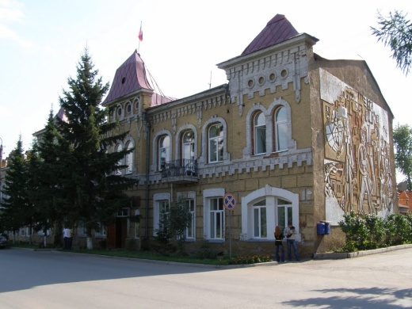
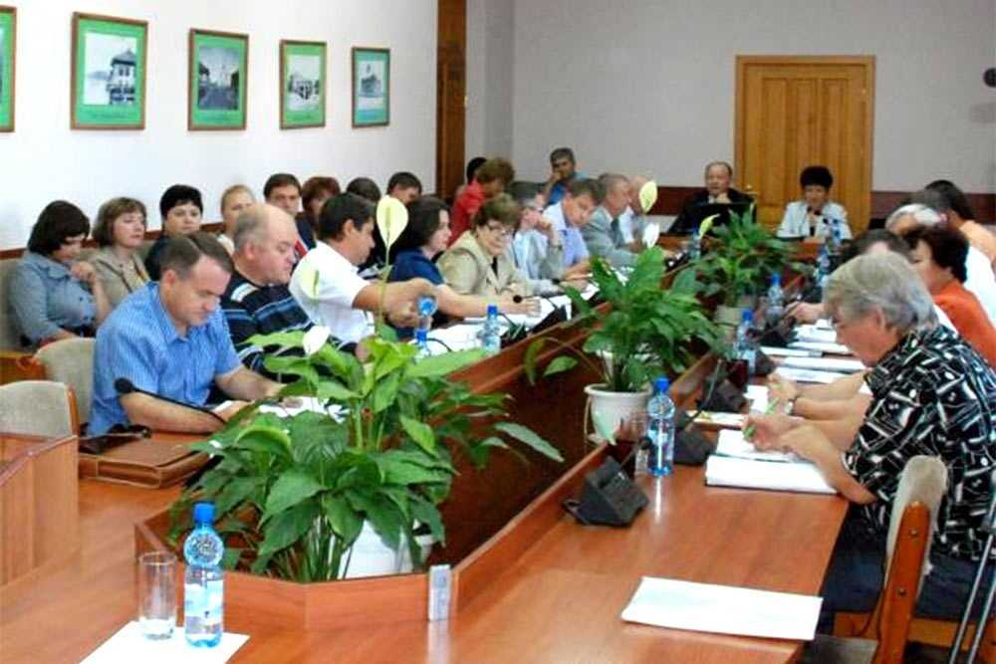
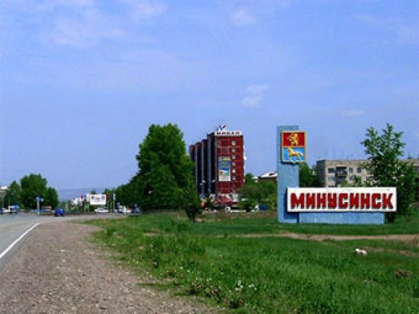
Показатели | Единица измерения | 2016
 |  | план | факт
доля полученных заключений Экспертного совета, осуществляющего проведение публичной независимой экспертизы проектов Решений Минусинского городского Совета депутатов в области бюджетной и налоговой политики | % | 100% | 100%
доля рассмотренных на общественном совете при финансовом управлении проектов нормативных правовых актов, касающихся принятия городского бюджета, внесения в него изменений, а также утверждения отчета об его исполнении, подготавливаемых финансовым управлением | % | 100% | 100%
доля муниципальных казенных учреждений, которым доводится муниципальное задание | % | 88% | 88%
соотношение количества фактически проведенных контрольных мероприятий к количеству запланированных | % | 100% | 100%
Отсутствие в городском бюджете просроченной кредиторской задолженности по выплате заработной платы с начислениями работникам бюджетной сферы и по исполнению обязательств перед гражданами | тыс. руб. | 0 | 0

